Slide 1


Kalkulus Proposisi
Tim Dosen D3 IF FIT

Slide 2

Kalkulus Proposisi-Pendahuluan
kalkulus proposisi merupakan metoda untuk menghitung dengan menggunakan proposisi/kalimat.
yang ditinjau adalah nilai kalimat deklaratif (true/false)
Jadi, yang akan dipelajari adalah bagaimana menentukan nilai kebenaran suatu kalimat (True/False)

Slide 3

Kalkulus Proposisi-Pendahuluan
Berdasarkan nilai kebenaran yang dimiliki suatu kalimat maka dapat ditentukan :
Sifat yang dimiliki dari sebuah kalimat
Apakah 2 buah kalimat merupakan kalimat yang ekivalen satu sama lain
Kalimat dalam Kalkulus Proposisi dinotasikan sebagai Kalimat Abstrak. Contoh,
Ada sesuatu di ruangan ini
Atau
Tidak ada sesuatu di ruangan ini

Slide 4

Kalkulus Proposisi-Pendahuluan
Tanpa harus mengetahui, apakah ada sesuatu di ruangan ini, maka kalimat tersebut dapat disimbolkan dengan kalimat abstrak.
P or not (P)
Nilai kebenaran dari P or not (P) adalah
Jika P ← TRUE, maka TRUE or not (TRUE) = TRUE
Jika P ← FALSE, maka FALSE or not (FALSE) = TRUE
Kalimat tersebut selalu bernilai TRUE untuk setiap kemungkinan nilai P, maka kalimat tersebut Bersifat VALID
p | q | p → q
T | T | T
T | F | F
F | T | T
F | F | T

Slide 5

Kalkulus Proposisi-Pendahuluan
Contoh, diberikan pernyataan sebagai berikut.
1. Jika hari hujan, maka jalanan basah
2. Jika jalanan tidak basah maka hari tidak hujan
Jika dianalisis nilai kebenaran yang dimiliki kedua kalimat di atas dengan mengubahnya menjadi kalimat abstrak, maka kedua kalimat tersebut adalah ekivalen.
if P then Q
if (not Q) then (not P)

Slide 6

Kalkulus Proposisi-Definisi
Definisi Proposisi,
Kalimat pada Kalkulus Proposisi terbentuk dari simbol-simbol
Simbol kebenaran ; True dan False
Simbol kalimat ; E, F, G, H atau A, B, C,
Simbol Variabel ; p, q, r, s, p₁, q₁, r₁, s₁, ….
Definisi Kalimat,
Kalimat pada Kalkulus Proposisi dibentuk dgn menggunakan penghubung logik,
NOT,
AND,
OR,
IF-THEN,
IF-AND-ONLY-IF,
IF-THEN-ELSE
Operasi pada kalimat proposisi didasarkan pada urutan prioritas penghubung logiknya.

Slide 7
Kalkulus Proposisi-Definisi
Contoh, jika diberikan kalimat
A : if not p and q then not r
Maka penyelesaian operasi kalimat A adalah
if ((not p) and q) then (not r)
bukan
if not (p and q) then (not r)

Slide 8
Kalkulus Proposisi-Definisi
Kalimat dibentuk menurut aturan-aturan berikut ini :
setiap proposisi adalah kalimat,
jika F adalah kalimat, maka negasi (not F) adalah kalimat,
jika F dan G adalah kalimat, maka konjungsi (F and G) adalah kalimat,
jika F dan G adalah kalimat, maka disjungsi (F or G) adalah kalimat,
jika F dan G adalah kalimat, maka implikasi (If F then G) adalah kalimat. F disebut sebagai antisenden dan G sebagai konsekuen,
jika F dan G adalah kalimat, maka ekivalensi (F if and only if G) adalah kalimat. F disebut sebagai left-hand-side dan G sebagai rigth-hand-side dari ekivalensi,
jika F, G, dan H adalah kalimat, maka kondisional if F then G else H adalah kalimat. F disebut sebagai ­if-clausa, G sebagai then-clausa, dan H adalah sebagai ­else-clausa

Slide 9
Kalkulus Proposisi-Definisi
Kalimat-kalimat yang digunakan untuk membangun kalimat lain yang lebih kompleks, menggunakan salah satu aturan di atas dinamakan subkalimat dari kalimat tsb.
Subkalimat dari kalimat A adalah
Setiap kalimat antara, yang dipakai untuk membangun kalimat A termasuk kalimat A itu sendiri.
Subkalimat murni (proper subsentence) dari kalimat A adalah
Setiap kalimat antara, yang dipakai untuk membangun kalimat A tetapi tidak termasuk kalimat A itu sendiri.

Slide 10
Kalkulus Proposisi-Definisi
Contoh, diketahui ekspresi
E : ((not (p or q) if only if ((not p) and (not q)))
Apakah E merupakan kalimat ?
Cari subkalimat dari E ?
Jawab,
a. E adalah kalimat karena, p adalah kalimat dan q adalah kalimat,
(p or q), (not p) dan (not q) adalah kalimat
((not p) and (not q)) adalah kalimat
((not (p or q)) if and only if ((not p) and (not q))) adalah kalimat
E memiliki 8 subkalimat, yaitu
p, q, (p or q), (not p), (not q), not (p or q), (not p) and (not q),
((not (p or q)) if and only if ((not p) and (not q)))
Sebuah kalimat proposisi memiliki arti atau nilai kebenaran (true/false) tergantung dari interpretasi yang diberikan untuk kalimat tsb.

Slide 11

Kalkulus Proposisi-Arti
Suatu kalimat P or (not Q) dapat diketahui kebenarannya, jika diketahui nilai kebenaran dari simbol proposisi p dan q.
Definisi, Interpretasi
Interpretasi I untuk kalimat A adalah pemberian nilai kebenaran true atau false, untuk setiap kumpulan simbol kalimat A tsb.
Untuk sebarang kalimat A, interpretasi I disebut sebagai interpretasi untuk A jika I memberikan nilai kebenaran untuk setiap variabel proposisi yang muncul pada kalimat A.

Slide 12
Kalkulus Proposisi-Arti
Contoh, diketahui kalimat
F : p or (not q)
Ada beberapa macam interpretasi yang dapat diberikan untuk F
I₁ : p ← false
q ← true
I₂ : p ← false
q ← false
I₃ : p ← false
I₄ : p ← false
q ← true
r ← false
Dapat disimpulkan bahwa, I₃ bukan interpretasi yang valid untuk F. Sedangkan I₁, I₂, dan I₄ adalah interpretasi untuk F. walaupun I₄ memberikan nilai pada var yang tidak muncul pada F.

Slide 13

Kalkulus Proposisi-Aturan Semantik
Definisi
Jika E berupa kalimat dan I adalah intepretasi dari E, maka nilai kebenaran dari E (dan semua subkalimatnya) dengan interpretasi I ditentukan dengan melakukan pengulangan aturan-aturan semantik berikut ini :
Aturan Proposisi
Nilai kebenaran dari setiap simbol proposisi p, q, r, … dalam E adalah sama dengan nilai kebenaran yang diberikan untuk I
Aturan TRUE
Kalimat true adalah true untuk I
Aturan FALSE
Kalimat false adalah false untuk I
Aturan NOT
Negasi kalimat : not F adalah true jika F adalah false dan false jika F adalah true
Aturan AND
Konjungsi F and G adalah true jika F dan G keduanya benar, dan false jika sebaliknya (yaitu jika F false atau G false)

Slide 14
Kalkulus Proposisi-Aturan Semantik
Aturan or
Disjungsi F or G adalah true jika F true atau jika G true, dan false jika keduanya false
Aturan if-then
Implikasi if F then G adalah true jika F false atau jika G true dan false jika F true dan G false
Aturan if-and­-only-if
Ekivalensi F if and only if G adalah true jika nilai kebenaran F adalah sama dengan nilai kebenaran G, sebaliknya false jika memiliki nilai kebenaran keduanya berbeda.
p | q | p  q
T | T | T
T | F | F
F | T | F
F | F | T

Slide 15
Kalkulus Proposisi-Aturan Semantik
Contoh, misalkan sebuah kalimat :
A : if (x and (not y)) then ((not x) or z)
interpretasi I untuk A adalah
I : x → T
y → F
z → F
Dengan menggunakan aturan semantik, maka kalimat A dapat ditentukan nilai kebenarannya,
karena y → F, maka berdasarkan aturan not, (not y) → T
karena x → T dan (not y) → T, maka berdasarkan aturan and, (x and (not y)) → T
karena x → T, maka berdasarkan aturan not, (not x) → F
karena (not x) → f dan z → F, maka berdasarkan aturan or, ((not x) or z) → F
karena (x and (not y)) → T dan ((not x) or z) → F, maka berdasarkan aturan if-then, if (x and (not y)) then ((not x) or z) → F

Slide 16
Kalkulus Proposisi-Sifat Kalimat
VALID (TAUTOLOGI)
Kalimat A valid jika bernilai true berdasarkan semua interpretasi untuk A
SATISFIABLE
Kalimat A satisfiable jika bernilai true berdasarkan beberapa interpretasi untuk A
CONTRADICTORY (UNSATISFIABLE)
Kalimat A contradictory jika bernilai False berdasarkan semua interpretasi untuk A
IMPLIES
Kalimat A implies kalimat B, jika untuk sebarang interpretasi I untuk A dan B, jika A bernilai true berdasarkan I maka B juga bernilai true berdasarkan I
EQUIVALENT
Kalimat A dan B ekivalen jika, untuk setiap interpretasi A dan B, A mempunyai nilai kebenaran yang sama dengan B
CONSISTENT
Sekumpulan kalimat A1, A2, … konsisten jika ada interpretasi untuk A₁, A₂, … sehingga A_{i} (I = 1, 2, 3, …) bernilai true

Slide 17

Kalkulus Proposisi-Kalimat Abstrak
Bentuklah ke dalam kalimat abstrak
Sore hari ini mendung dan lebih dingin dari kemarin. Jika saya akan pergi berenang maka cuaca cerah. Jika saya tidak berenang maka saya akan pergi belanja. Jika saya pergi belanja maka saya akan berada dirumah tepat pada saat matahari terbenam.
Misalkan :
p ← Sore hari ini mendung
q ← Lebih dingin dari kemarin
r ← Saya akan pergi berenang
s ← Saya akan pergi belanja
u ← Saya akan berada dirumah tepat pada saat matahari terbenam.
Sore hari ini mendung dan lebih dingin dari kemarin :: p and q
Jika saya akan pergi berenang maka cuaca cerah : if r then not p
Jika saya tidak berenang maka saya akan pergi belanja : if not r then s
Jika saya pergi belanja maka saya akan berada dirumah tepat pada saat matahari terbenam :
if s then u

Slide 18
Kalkulus Proposisi-Kalimat Abstrak
Seorang raja yang mutlak harus sungguh-sungguh dapat berlaku sebagai binatang, harus berbuat seperti si rubah dan si singa, sebab singa tidak dapat melindungi dirinya terhadap jerat, dan si rubah tidak dapat mempertahankan diri terhadap serigala.

Slide 19
Kalkulus Proposisi-Kalimat Abstrak
P ← seorang raja sebagai binatang
Q ← si rubah
R ← si singa
S ← tidak dapat melindungi dirinya terhadap jerat
T ← tidak dapat mempertahankan diri terhadap serigala.
“Seorang raja yang mutlak harus sungguh-sungguh dapat berlaku sebagai binatang, harus berbuat seperti si rubah dan si singa”
A : if p then q and r
“…singa tidak dapat melindungi dirinya terhadap jerat.”
B : If r then s
“…si rubah tidak dapat mempertahankan diri terhadap srigala.”
C : If q then t
Sehingga : if B and C then A
If (If r then s) and (If q then t) then (if p then q and r)

Slide 20
Kalkulus Proposisi-Kalimat Abstrak
Jika kamu mengirim e-mail maka saya akan menyelesaikan program lebih awal. Jika kamu tidak mengirim e-mail maka saya akan tidur lebih awal. Jika saya tidur lebih awal maka saya akan merasa lebih segar.
Kalau rakyat rajin bekerja dan Pemerintah cakap, maka masyarakat tenang atau pembangunan berjalan lancar. Kalau rakyat tenang atau pembangunan berjalan lancar, maka negara sejahtera dan rakyat bahagia. Rakyat rajin bekerja.
Jika hari hujan dan angin kencang maka terjadilah banjir. Jika terjadi banjir, rakyat menderita. Anginnya kencang, akan tetapi rakyat tidak menderita.

Slide 21
Kalkulus Proposisi-Kalimat Abstrak
Jika penawaran emas dibiarkan konstan dan permintaan emas bertambah maka harga emas naik. Jika permintaan emas bertambah yang menyebabkan harga emas naik, maka ada keuntungan bagi spekulator. Penawaran emas dibiarkan konstan.
Kalau rakyat berkuasa dan ada pemilihan umum, itu berarti bahwa ada sistem demokrasi. Kalau ada pemilihan umum dan ada sistem demokrasi, maka pemerintah dapat diganti oleh rakyat. Rakyat berkuasa.
Kalau rakyat berpegang pada UUD ’45, maka rakyat menerima apa yang tercantum didalamnya. Kalau rakyat menerima apa yang tercantum di dalam UUD ’45, maka rakyat menerima Pancasila. Rakyat berpegang pada UUD ’45 dan ada yang berpegang kepada ideologi lain.

Slide 22
Kalkulus Proposisi-Kalimat Abstrak
Kalau harga di Toko itu rendah, tentu banyak pembelinya. Toko itu dekat pemukiman penduduk atau tidak banyak pembelinya. Toko itu tidak dekat dengan pemukiman penduduk atau tidak banyak pembelinya. Toko itu tidak dekat dengan pemukiman penduduk.
Kalau rakyat berpegang pada UUD ’45, maka rakyat menerima apa yang tercantum didalamnya. Kalau rakyat menerima apa yang tercantum di dalam UUD ’45, maka rakyat menerima Pancasila. Kalau dalam berpolitik ada yang berpegang kepada ideologi lain, maka negara Indonesia akan pecah. Rakyat berpegang pada UUD ’45 atau ada yang berpegang kepada ideologi lain.

Slide 23

Kalkulus Proposisi-Nilai Kebenaran
Penentuan nilai kebenaran suatu kalimat dapat dilakukan dengan 2 cara yaitu :
Tabel Kebenaran
Pohon Semantik

Slide 24
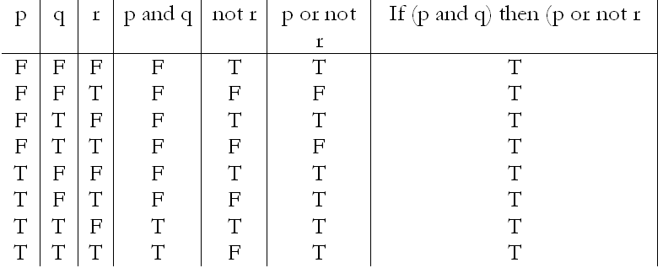
Kalkulus Proposisi-Tabel Kebenaran
if (p and q) then (p or (not r)
Menggunakan Tabel Kebenaran

Slide 25

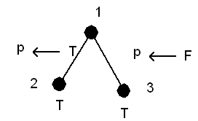
Kalkulus Proposisi-Pohon Semantik
if (p and q) then (p or (not r)
Menggunakan Pohon Semantik

Slide 26
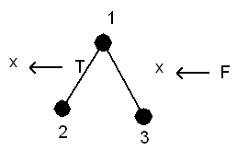
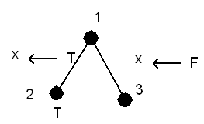
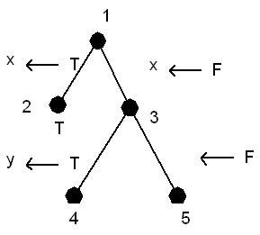
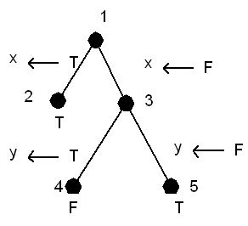
Kalkulus Proposisi-Pohon Semantik
if (if x then y) then (if (not x) then (not y))

Slide 27
Kalkulus Proposisi-Nilai Kebenaran
A : not (not p and not q)
B : p and (p or q)
C : (not p and (not q and r)) or (q and r) or (p and r)
D : (p and q) or ((if not p and q then p) or not q)
E : (if p then q) if and only if (if not q then not p)

Slide 28

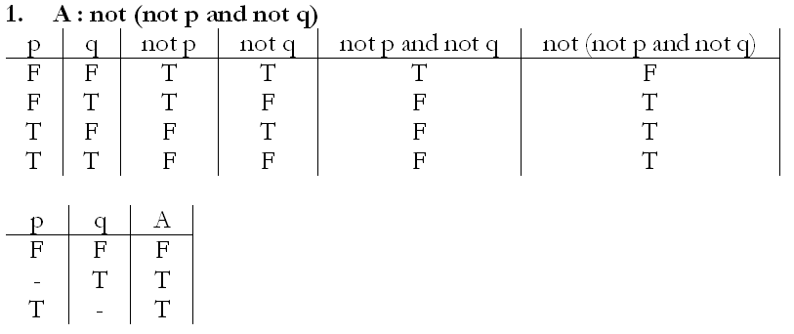
Solusi no. 1

Slide 29
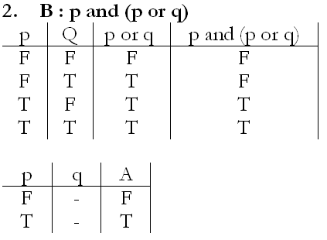
Solusi no. 2

Slide 30
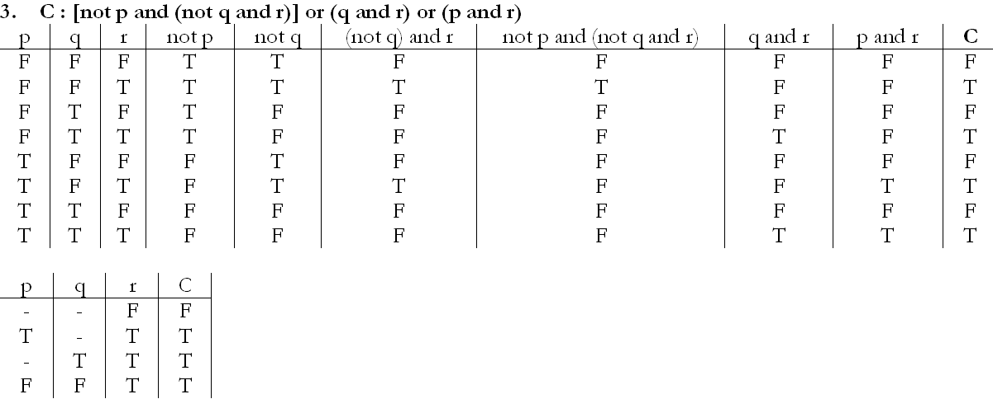
Solusi no. 3

Slide 31
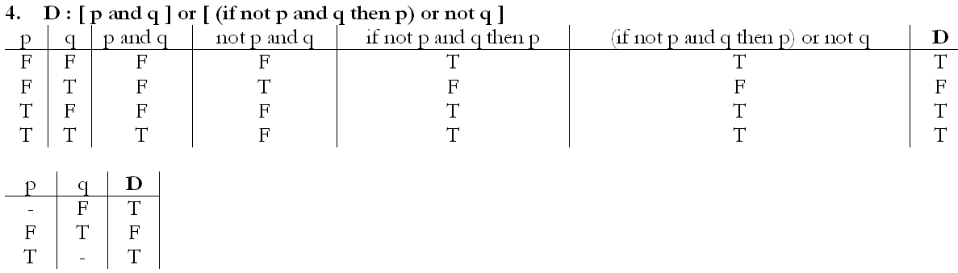
Solusi no. 4

Slide 32
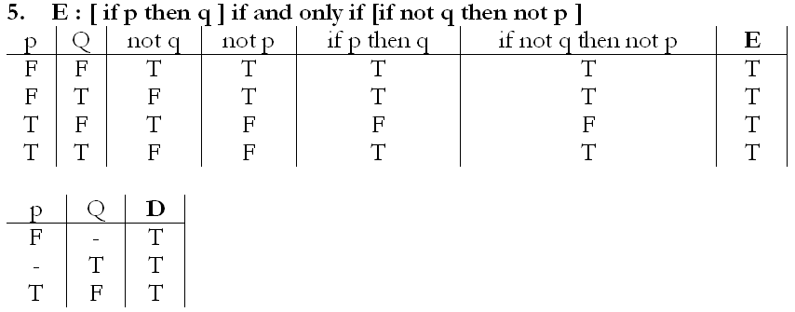
Solusi no. 5

Slide 33

Kalkulus Proposisi-Falsification
Digunakan untuk membuktikan validitas sebuah kalimat.
Untuk membuktikan validitas sebuah kalimat diperlukan pembuktian nilai true, untuk semua interpretasi yang mungkin pada kalimat tersebut.
Akan lebih mudah membuktikan bahwa ada 1 interpretasi yang menyebabkan nilai kalimat mungkin terjadi → Tidak valid
Asumsi salah (tidak mungkin terjadi) → Valid

Slide 34
Kalkulus Proposisi-Falsification
A : if ((not x) or (not y)) then (not (x and y))
Dimisalkan A bernilai False berdasarkan suatu interpretasi, sehingga :
if ((not x) or (not y)) then (not (x and y)) ← False
Dicobakan sehingga asumsi awal (false) dapat terbukti.
Antisenden : (not x) or (not y) ← True
Konsekuen : not (x and y) ← False

Slide 35
Kalkulus Proposisi-Falsification
Antisenden : (not x) or (not y) ← True
Konsekuen : not (x and y) ← False
Dari antisenden belum dpt ditarik kesimpulan, shg dicari dari Konsekuen yaitu didapat
not (x and y) ← False
(x and y) ← True
I : x ← True
y ← True.
Dari interpretasi yang didapat, maka Antisenden
(not x) or (not y) ← True (asumsi awal)
not (True) or not (True) ← False (dari I)
Terdapat Ketidaksesuaian antara asumsi awal dengan Interpretasi yang didapat, maka terjadi kontradiksi. Karena kontradiksi maka dapat diambil kesimpulan bahwa kalimat bersifat VALID

Slide 36
Kalkulus Proposisi-Falsification
B : (if x then y) if and only if ((not x) or y)
Ada 2 kasus yang menjadikan kalimat B adalah False, yaitu
I₁ :
Sisi kiri : (if x then y) ← True
Sisi kanan : ((not x) or y) ← False
I₂ :
Sisi kanan : ((not x) or y) ← True
Sisi kiri : (if x then y) ← False
Maka harus diuji-cobakan untuk keseluruhan kasus.

Slide 37
Kalkulus Proposisi-Falsification
Kasus I₁ :
Sisi kiri : if x then y ← True
Sisi kanan : not x or y ← False
Dari sisi kanan dpt diambil kesimpulan :
not x or y ← False
I₁ : y ← False
x ← True
Sehingga sisi kiri,
if x then y ← True (asumsi awal)
Dari I₁ , dapat disimpulkan bahwa
If True then False ← False
Sehingga terjadi KONTRADIKSI antara asumsi awal dengan I₁

Slide 38
Kalkulus Proposisi-Falsification
Kasus I₂ :
Sisi kiri : ((not x) or y) ← True
Sisi kanan : (if x then y) ← False
Dari sisi kanan dpt diambil kesimpulan :
(if x then y) ← False
I₂: y ← False
x ← True
Sehingga sisi kiri,
(not x) or y ← True (asumsi awal)
Dari I₂ , dapat disimpulkan bahwa
(not True) or False ← False
Sehingga terjadi KONTRADIKSI antara asumsi awal dengan I₂

Slide 39
Kalkulus Proposisi-Falsification
Kasus 1 : Terjadi KONTRADIKSI antara asumsi awal dengan I₁
Kasus 2 : Terjadi KONTRADIKSI antara asumsi awal dengan I₂
Sehingga disimpulkan bahwa kalimat B adalah VALID

Slide 40

Kalkulus Proposisi-Falsification
Latihan :
if ((not x) or (not y)) then (not(x and y))
if (if x then y) then (if (not x) then (not y))
(if x then y) if and only if ((not x) or y)
Tetap semangat ya....

Slide 41

EKIVALENSI DAN KONSEKUENSI LOGIK
Definisi Ekivalensi Logik
Dua buah kalimat A dan B merupakan ekivalensi logik jika dan hanya jika memiliki nilai yang sama pada semua interpretasi yang diberikan.
Teorema
A Ekivalensi B, jika dan hanya jika ( A iff B) merupakan Tautologi
Definisi Konsekuensi Logik
B adalah konsekuensi logik dari A jika untuk setiap pemberian nilai kebenaran ke variabel pada A dan pada B sedemikian sehingga jika A mempunyai nilai TRUE maka B juga mempunyai nilai TRUE
Teorema
B Konsekuensi Logis dari A, jika dan hanya jika (if A then B) merupakan Tautologi
Catatan :
Jika pernyataan lebih dari 1, misal A1, A2, A3 maka bentuk konsekuensi logiknya :
IF (A1 AND A2 AND A3) THEN B

Slide 42
EKIVALENSI DAN KONSEKUENSI LOGIK
Contoh Kasus :
Periksa apakah B merupakan kesimpulan dari 6 argumen dibawah ini ?
A1 : if P then (Q and R and S)
A2 : if T then (if U then (if not Y then not S))
A3 : if Q then T
A4 : if R then (if X then U)
A5 : if Y then not X
A6 : X
B : not P
Jawaban
Harus dibuktikan bahwa kalimat :
IF (A1 and A2 and A3 and A4 and A5 and A6) THEN B adalah VALID

Slide 43
KONSEKUENSI LOGIK
A1 : if p then (q and r and s) ← true
A2 : if t then (if u then (if not y then not s)) ← true
A3 : if q then t ← true
A4 : if r then (if x then u) ← true
A5 : if y then not x ← true
A6 : x ← true
B : not p ← false

Slide 44
KONSEKUENSI LOGIK
A6 : x ← True
B : not p ← False ; p ← True
A5 : if y then not x ← True
if y then not True ← True ; y ← False
A1 : if p then (q and r and s) ← True
if True then (q and r and s) ← True
(q and r and s) ← True
q ← True; r ← True; s ← True
A3 : if q then t ← True
if True then t ← True; t ← True
A4 : if r then (if x then u) ← True
if True then (if True then u) ← True
(if True then u) → True
u ← True
A2 : if t then (if u then (if not y then not s)) ← True
if True then
if True then (if not False then not True)) ← True
if True then False ← True
False ≠ True → Kontradiksi
Karena terjadi Kontradiksi maka VALID. Karena VALID maka B Konsekuensi Logik dari A1, A2, A3, A4, A5, dan A6

Slide 45
Kalkulus Proposisi-Konsekuensi Logik
Selidiki apakah kesimpulan yang diberikan merupakan konsekuensi logik dari pernyataan-pernyataan yang diberikan dengan menggunakan Metode Asumsi Salah !
Jika kamu mengirim e-mail maka saya akan menyelesaikan program lebih awal. Jika kamu tidak mengirim e-mail maka saya akan tidur lebih awal. Jika saya tidur lebih awal maka saya akan merasa lebih segar.
Jadi, Jika saya tidak menyelesaikan program lebih awal maka saya akan merasa lebih segar
Kalau rakyat rajin bekerja dan Pemerintah cakap, maka masyarakat tenang atau pembangunan berjalan lancar. Kalau rakyat tenang atau pembangunan berjalan lancar, maka negara sejahtera dan rakyat bahagia. Rakyat rajin bekerja.
Jadi, Negara sejahtera

Slide 46
Kalkulus Proposisi-Konsekuensi Logik
Jika hari hujan dan angin kencang maka terjadilah banjir. Jika terjadi banjir, rakyat menderita. Anginnya kencang, akan tetapi rakyat tidak menderita.
Jadi, Hari tidak hujan
Jika penawaran emas dibiarkan konstan dan permintaan emas bertambah maka harga emas naik. Jika permintaan emas bertambah yang menyebabkan harga emas naik, maka ada keuntungan bagi spekulator. Penawaran emas dibiarkan konstan.
Jadi, Ada keuntungan bagi spekulator

Slide 47
Kalkulus Proposisi-Konsekuensi Logik
Kalau rakyat berkuasa dan ada pemilihan umum, itu berarti bahwa ada sistem demokrasi. Kalau ada pemilihan umum dan ada sistem demokrasi, maka pemerintah dapat diganti oleh rakyat. Rakyat berkuasa.
Jadi, Pemerintah dapat diganti oleh rakyat
Kalau rakyat berpegang pada UUD ’45, maka rakyat menerima apa yang tercantum didalamnya. Kalau rakyat menerima apa yang tercantum di dalam UUD ’45, maka rakyat menerima Pancasila. Rakyat berpegang pada UUD ’45 dan ada yang berpegang kepada ideologi lain.
Jadi, Rakyat menerima Pancasila

Slide 48
Kalkulus Proposisi-Konsekuensi Logik
Kalau harga di Toko itu murah, tentu banyak pembelinya. Toko itu dekat pemukiman penduduk atau tidak banyak pembelinya. Toko itu tidak dekat dengan pemukiman penduduk atau tidak banyak pembelinya. Toko itu tidak dekat dengan pemukiman penduduk.
Jadi, harga Toko itu tidak murah.
Kalau rakyat berpegang pada UUD ’45, maka rakyat menerima apa yang tercantum didalamnya. Kalau rakyat menerima apa yang tercantum di dalam UUD ’45, maka rakyat menerima Pancasila. Kalau dalam berpolitik ada yang berpegang kepada ideologi lain, maka negara Indonesia akan pecah. Rakyat berpegang pada UUD ’45 atau ada yang berpegang kepada ideologi lain.
Jadi, Rakyat menerima Pancasila atau negara Indonesia akan pecah

Slide 49

Asumsi
Asumsi 1
p ← kamu mengirim email
q ← saya akan menyelesaikan progam lebih awal
r ← saya akan tidur lebih awal
s ← saya merasa lebih segar
Asumsi 2
p ← rakyat rajin bekerja,
q ← pemerintah cakap
r ← rakyat tenang
s ← pembangunan berjalan lancar
t ← negara sejahtera
u ← rakyat bahagia

Slide 50
Asumsi
Asumsi 3
p ← hari hujan,
q ← angin kencang
r ← terjadi banjir
s ← rakyat menderita.
Asumsi 4
p ← penawaran emas dibiarkan konstan
q ← permintaan emas bertambah
r ← harga emas naik
s ← ada keuntungan bagi spekulator

Slide 51
Asumsi
Asumsi 5
p ← rakyat berkuasa
q ← ada pemilihan umum
r ← ada sistem demokrasi
s ← pemerintah dapat diganti oleh rakyat
Asumsi 6
p ← rakyat berpegang pada UUD ’45,
q ← rakyat menerima apa yang tercantum didalamnya,
r ← rakyat menerima Pancasila,
t ← ada yang berpegang kepada ideologi lain

Slide 52
Asumsi
Asumsi 7
p ← Harga di Toko itu rendah,
q ← banyak pembelinya,
r ← Toko itu dekat pemukiman penduduk
Asumsi 8
p ← rakyat berpegang pada UUD ’45,
q ← rakyat menerima apa yang tercantum didalamnya,
r ← rakyat menerima Pancasila,
t ← ada yang berpegang kepada ideologi lain,
s ← negara Indonesia akan pecah

Slide 53

KONJUNGSI DAN DISJUNGSI JAMAK
Misal diberikan kalimat yang mengandung operator konjungsi atau konjungsi lebih dari satu,
A : p and q and r
B : p or q or r
Maka urutan perngerjaan operasi pada kalimat tersebut dilakukan dari kiri ke kanan sesuai aturan sebagai berikut
Konjungsi Jamak
A₁ and A₂ and A₃ and A₄ and … and A_{n}
Memiliki arti :
((… ((A₁ and A₂) and A₃) and A₄) and … ) and A_{n})
Disjungsi Jamak
A₁ or A₂ or A₃ or A₄ or … or A_{n}
Memiliki arti :
((… ((A₁ or A₂) orA₃) or A₄) or … ) and A_{n})

Slide 54
KONJUNGSI DAN DISJUNGSI JAMAK
Kalimat-kalimat berikut adalah ekivalen karena adanya hukum asosiasi :
A : ((w and x) and y) and z
B : w and (x and (y and z))
C : w and ((x and y) and z)

Slide 55
KONJUNGSI DAN DISJUNGSI JAMAK
Aturan semantik untuk hubungan jamak :
Konjungsi jamak
A₁ and A₂ and A₃ and … and A_{n} bernilai True jika tiap conjuct A₁, A₂, A₃, … A_{n} adalah True
Disjungsi Jamak
A₁ or A₂ or A₃ or … or A_{n} bernilai True jika jika setidaknya salah satu dari A₁, A₂, A₃, … A_{n} adalah True

Slide 56

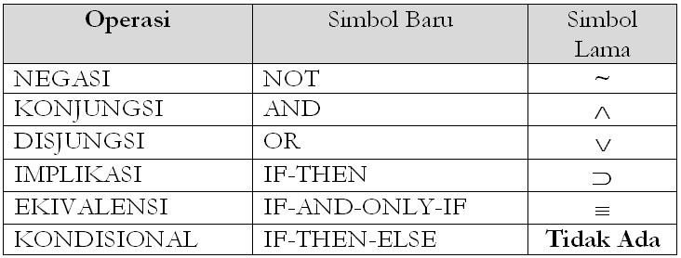
METODA DEDUKSI
Salah satu metoda yang digunakan untuk menarik suatu kesimpulan berdasarkan pernyataan atau premis-premis yang diketahui.
Metoda deduksi ini menggunakan aturan-aturan penalaran, ekivalensi logik dan tautologi
Untuk mempermudah operasi penurunan digunakan operator-operator lama sbb:

Slide 57
METODA DEDUKSI
Metoda Deduksi hanya dapat menunjukkan bahwa kesimpulan dari suatu penalaran valid; yaitu Jika kesimpulan yang diperoleh dapat dicapai/dibuktikan dengan aturan yang ada
Jika tidak dapat menarik suatu kesimpulan dengan metoda deduksi, maka tidak berarti penalaran tersebut tidak valid. Ketidakvalidan suatu penalaran harus tetap dibuktikan secara eksplisit dengan Tabel Kebenaran atau Metode Asumsi Salah (Falsification)

Slide 58
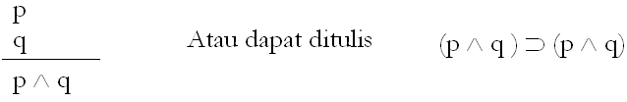
ATURAN PENALARAN DASAR
KONJUNGSI
Jika diketahui proposisi p dan q TRUE maka dapat disimpulkan bahwa penalaran berbentuk konjungsi (p ∧ q) juga akan bernilai TRUE

Slide 59

SIMPLIFIKASI
Jika penalaran berbentuk konjungsi (p ∧ q) bernilai TRUE maka dapat disimpulkan bahwa proposisi unsur pembentuknya, yaitu p dan q TRUE

Slide 60

ADDITION DISJUNGSI
Jika diketahui suatu proposisi p bernilai TRUE maka dapat disimpulkan bahwa proposisi disjungsi dengan proposisi lain juga bernilai TRUE

Slide 61

SILOGISME DISJUNGTIVE
Jika diketahui disjungsi p ∨ q bernilai TRUE dan salah satu proposisi pembentuknya FALSE maka dapat ditarik kesimpulan proposisi yang lain TRUE

Slide 62

MODUS PONEN
Jika kondisional p ⊃ q TRUE; dimana antisendennya TRUE maka dapat disimpulkan bahwa konsekuen harus TRUE

Slide 63

MODUS TOLLENS
Jika kondisional p ⊃ q TRUE; dimana konsekuennya FALSE maka dapat disimpulkan bahwa antisenden harus FALSE

Slide 64
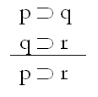
SILOGISME HIPOTETIK
Jika diketahui 2 buah kondisional yang berkesinambungan maka dapat disimpulkan suatu kalimat kondisional yang baru

Slide 65
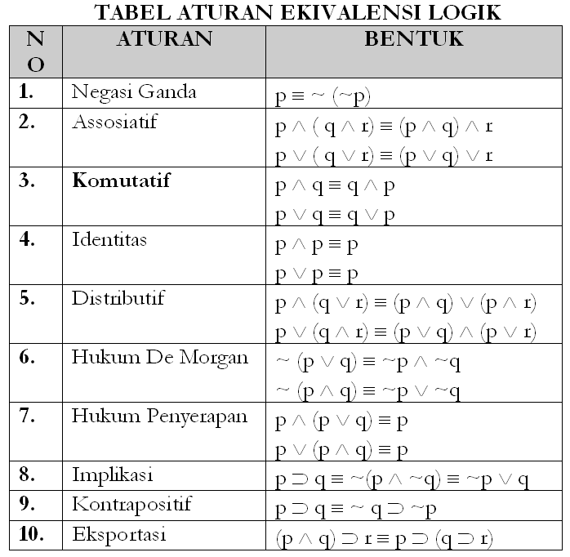

Slide 66
Latihan :
Diketahui :
Jika ibu datang dari pasar, maka ani senang sekali
Ibu datang dari pasar dan membawa kue bolu
Jadi : Ani senang sekali
Apakah kesimpulan tersebut Valid?
Jawab :
Ubah penalaran tersebut menjadi kalimat proposisi
Premis:
Jika ibu datang dari pasar, maka ani senang sekali : p ⊃ q
Ibu datang dari pasar dan membawa kue bolu : p ∧ r
Kesimpulan:
Ani senang sekali : q

Slide 67
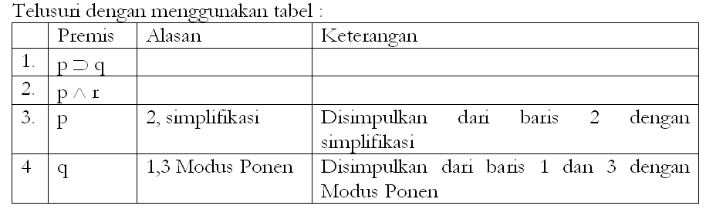

Slide 68
Latihan lagi :
Diketahui :
Ani masuk sekolah atau ani tidak masuk sekolah
Jika ani tidak masuk sekolah maka sekolah pasti libur
Sekolah Tidak Libur
Apa Kesimpulan dari penalaran tersebut ?
Jawab :
Gunakan metode deduksi !
Premis:
Ani masuk sekolah atau ani tidak masuk sekolah : p ∨ ~ p
Jika ani tidak masuk sekolah maka sekolah pasti libur : ~ p ⊃ q
Sekolah Tidak Libur : ~ q

Slide 69
